Slide 1
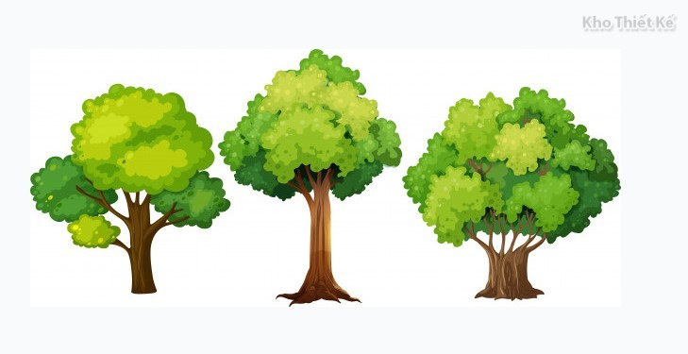
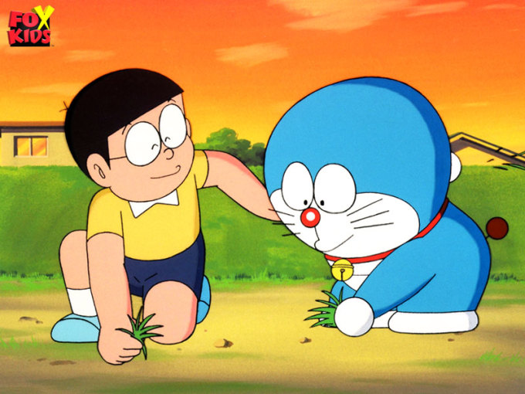
BÀI 30. TRAO ĐỔI NƯỚC VÀ CÁC CHẤT DINH DƯỠNG
Cái cây này nó “ăn” gì để lớn nhỉ nhỉ?

Slide 2
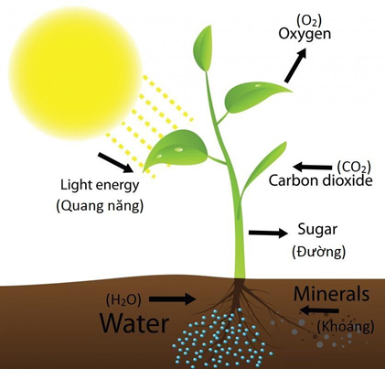
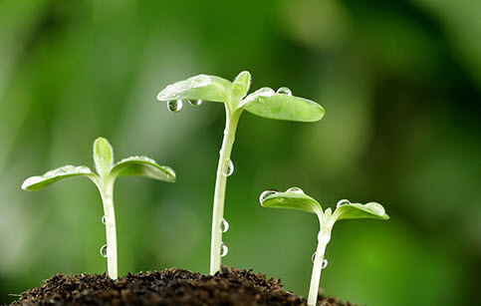
BÀI 30. TRAO ĐỔI NƯỚC VÀ CÁC CHẤT DINH DƯỠNG
Nước và chất dinh dưỡng được vận chuyển trong cây như thế nào?

Slide 3
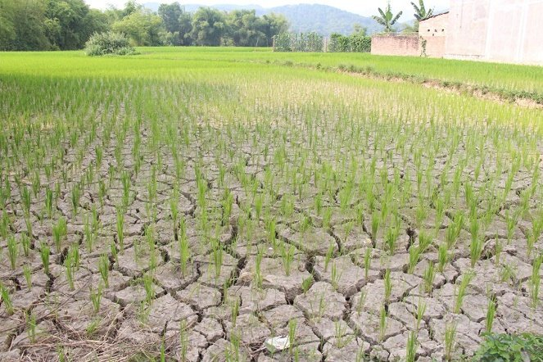
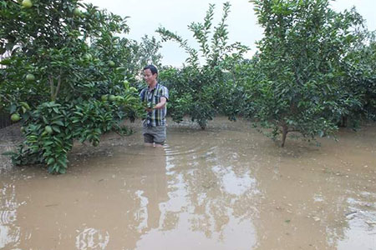
BÀI 30. TRAO ĐỔI NƯỚC VÀ CÁC CHẤT DINH DƯỠNG
Hiện tượng em quan sát được trong 2 hình dưới đây là gì? Hậu quả của nó với cây?

Slide 4
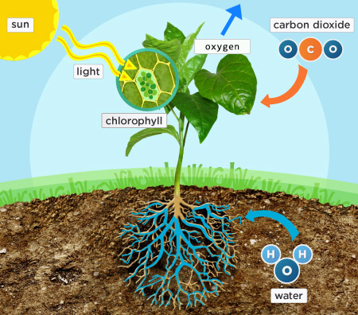
BÀI 30. TRAO ĐỔI NƯỚC VÀ CÁC CHẤT DINH DƯỠNG
IV. MỘT SỐ YẾU TỐ CHỦ YẾU ẢNH HƯỞNG ĐẾN TRAO ĐỔI NƯỚC VÀ CHẤT DINH DƯỠNG Ở THỰC VẬT.
Theo em những yếu tố chủ yếu nào của môi trường ảnh hưởng tới quá trình hút nước và khoáng của cây?

Slide 5
BÀI 30. TRAO ĐỔI NƯỚC VÀ CÁC CHẤT DINH DƯỠNG
IV. MỘT SỐ YẾU TỐ CHỦ YẾU ẢNH HƯỞNG ĐẾN TRAO ĐỔI NƯỚC VÀ CHẤT DINH DƯỠNG Ở THỰC VẬT.
Nhân tố ảnh hưởng | Biểu hiện và minh họa

Slide 6
BÀI 30. TRAO ĐỔI NƯỚC VÀ CÁC CHẤT DINH DƯỠNG
IV. MỘT SỐ YẾU TỐ CHỦ YẾU ẢNH HƯỞNG ĐẾN TRAO ĐỔI NƯỚC VÀ CHẤT DINH DƯỠNG Ở THỰC VẬT.
Nhân tố ảnh hưởng | Biểu hiện và minh họa
Ánh sáng | Ảnh hưởng đến sự mở khí khổng -> thoát hơi nước -> trao đổi nước và khoáng tăng.
Nhiệt độ | Tăng (trong giới hạn) -> thoát hơi nước tăng -> tăng sự hút nước và khoáng.
Độ ẩm đất và không khí | Độ ẩm cao (trong giới hạn) -> hệ rễ sinh trưởng tốt -> sự hút nước và khoáng thuận lợi.
Độ tơi xốp của đất | Đất tơi xốp và thoáng khí -> hấp thu nước và khoáng thuận lợi

Slide 7
BÀI 30. TRAO ĐỔI NƯỚC VÀ CÁC CHẤT DINH DƯỠNG
V. VẬN DỤNG HIỂU BIẾT VỀ TRAO ĐỔI CHẤT VÀ CHUYỂN HÓA NĂNG LƯỢNG Ở THỰC VẬT VÀO THỰC TIỄN.
Để cây trồng sinh trưởng và phát triển tốt cần làm gì?

Slide 8
BÀI 30. TRAO ĐỔI NƯỚC VÀ CÁC CHẤT DINH DƯỠNG
V. VẬN DỤNG HIỂU BIẾT VỀ TRAO ĐỔI CHẤT VÀ CHUYỂN HÓA NĂNG LƯỢNG Ở THỰC VẬT VÀO THỰC TIỄN.
Nối tương ứng thông tin trong cột A với 1 đến 2 thông tin phù hợp nhất trong cột B và giải thích
A |  | B
1. Cây non, cây mới trồng |  | a. tăng cường bón phân hữu cơ, nhiều chất mùn tăng khả năng giữ nước và khoáng
2. Sau mưa lớn, đất bị ngập nước |  | b. cung cấp đủ nước
3. Trời hanh khô, không mưa |  | c. bón nhiều phân kali, tăng cường đậu quả, quả chắc, mẩy.
4. Khi bón phân cho cây |  | d. khơi rãnh tiêu nước.
5. Vùng đất cát |  | e. che bớt nắng, ngắt bớt lá ở những cây lớn.
6. Trồng lúa (lấy hạt) |  | f. theo dõi để hồi phục bộ rễ bị tổn thương.
b
e
d
f
b
b
a
c

Slide 9
BÀI 30. TRAO ĐỔI NƯỚC VÀ CÁC CHẤT DINH DƯỠNG
V. VẬN DỤNG HIỂU BIẾT VỀ TRAO ĐỔI CHẤT VÀ CHUYỂN HÓA NĂNG LƯỢNG Ở THỰC VẬT VÀO THỰC TIỄN.
- Hướng dẫn học sinh làm thí nghiệm chứng minh cây thoát hơi nước qua lá tại nhà, ảnh hưởng của các nhân tố (ánh sáng, nhiệt độ….) đối với sự thoát hơi nước:
+ Chuẩn bị: bao nilon trong suốt, bao nilon đen, dây buộc, 2 chậu cây giống nhau, được trồng cùng nhau, chế độ chăm sóc tương đương nhau.
_{+ Tiến hành:}
TN1: chứng minh sự thoát hơi nước qua lá: Chọn một cây xanh bất kì quanh nhà, dùng bao nilong trong suốt trùm lên phần lá, ngọn của cây, buộc kín miệng bao bằng dây. Nêu hiện tượng quan sát được xảy ra sau 1 giờ, 3 giờ và một ngày. Viết báo cáo kết quả thí nghiệm.
TN2: Quan sát ảnh hưởng của ánh sáng đối với sự thoát hơi nước của cây: 2 chậu cây giống nhau, được đặt cùng một vị trí. Một chậu trùm túi nilon trong suốt, một chậu trùm túi nilon đen, buộc kín miệng các túi. Quan sát và theo dõi hiện tượng của 2 thí nghiệm trên sau 1 giờ, 3 giờ và một ngày. Viết báo cáo kết quả thí nghiệm.

